Slide 1
Знайте и соблюдайте
Правила
Пожарной безопасности!

Slide 2
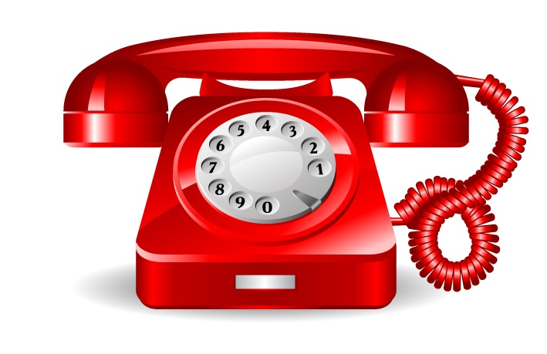
ТЕЛЕФОН ПОЖАРНОЙ СЛУЖБЫ 01
ЭКСТРЕННЫЙ ВЫЗОВ СПЕЦИАЛЬНЫХ СЛУЖБ С МОБИЛЬНОГО ТЕЛЕФОНА
112
ЕДИНЫЙ ТЕЛЕФОН
СЛУЖБЫ СПАСЕНИЯ
911

Slide 3
Правила пожарной
безопасности

Slide 6
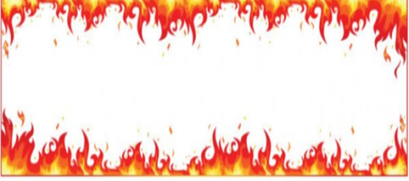

Slide 7
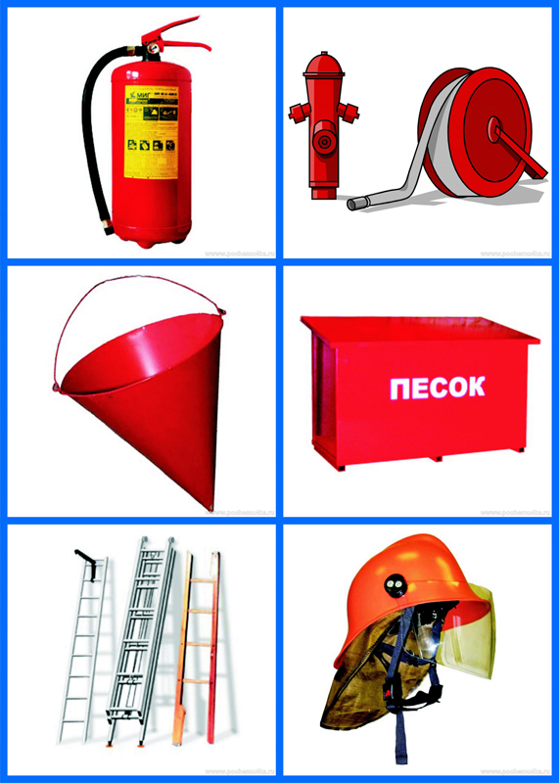

Slide 8
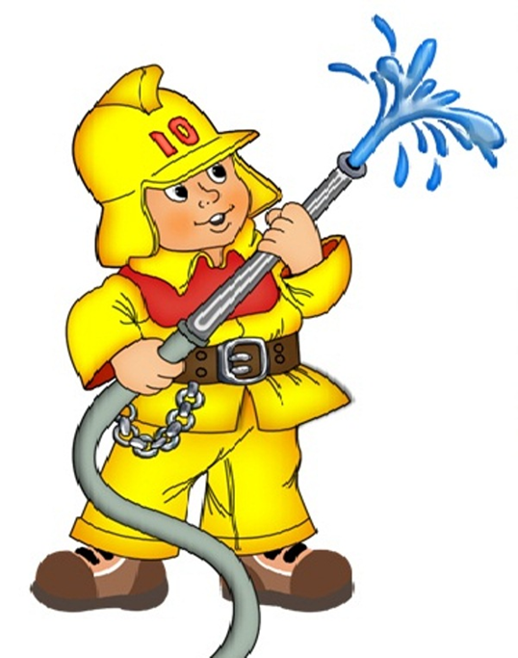
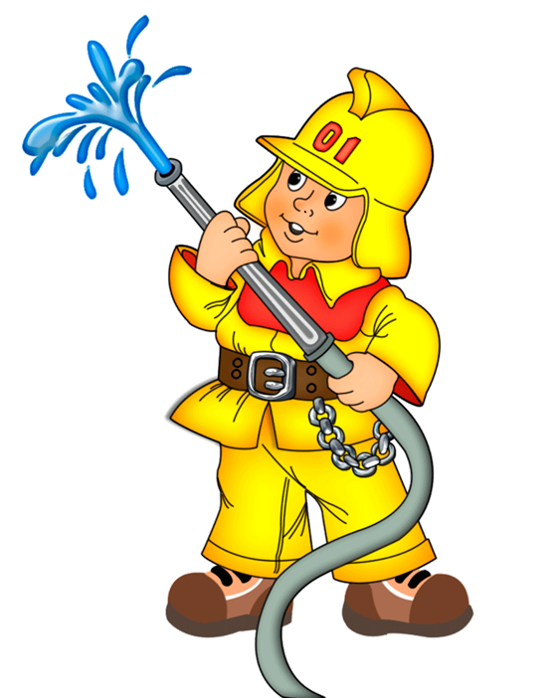
Загадки

Slide 9
 | Я мчусь с сиреной на пожар, Везу я воду с пеной. Потушим вмиг огонь и жар Мы быстро, словно стрелы. (пожарная машина) | Выпал на пол уголек, Деревянный пол зажег. Не смотри, не жди, не стой. А скорей залей… (водой)
Что за тесный, тесный дом? Сто сестричек жмутся в нем. И любая из сестричек Может вспыхнуть, как костер. Не шути с сестричками, Тоненькими … (Спичками) | Рыжий зверь в печи сидит, он от злости ест дрова, целый час, а, может два, ты его рукой не тронь, искусает всю ладонь. (огонь) | Смел огонь, они смелее, Он силен, они сильнее, Их огнем не испугать, Им к огню не привыкать! (пожарные)
Висит - молчит, а перевернешь, шипит, и пена летит (огнетушитель) | С языком, а не лает, без зубов, а кусает (огонь) | Он друг ребят, но когда с ним шалят, он становится врагом и сжигает всё кругом. (огонь)
Что за лестница такая
Из машины вырастает,
Поднимаясь выше дома,
Всем пожарным так знакома.
(лестница на пожарной машине)

Slide 10
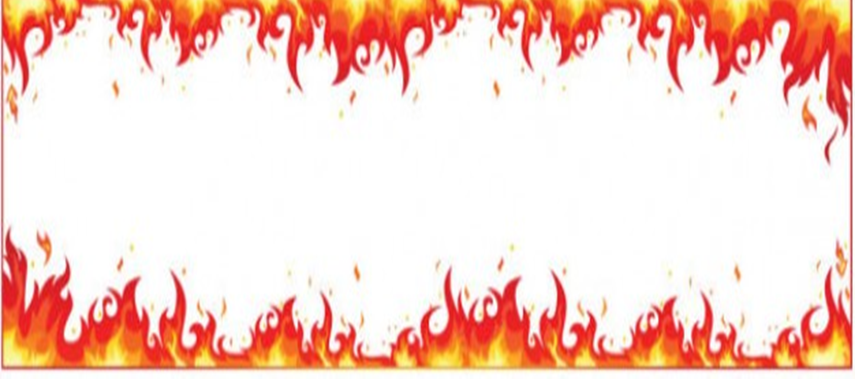
Вода и огонь – хорошие слуги, но и страшные господа.
Огонь маслом заливать – лишь огня добавлять.
Искру туши до пожара – беду отводи от удара.
Кто огня не бережётся - тот скоро обожжётся.

Slide 12
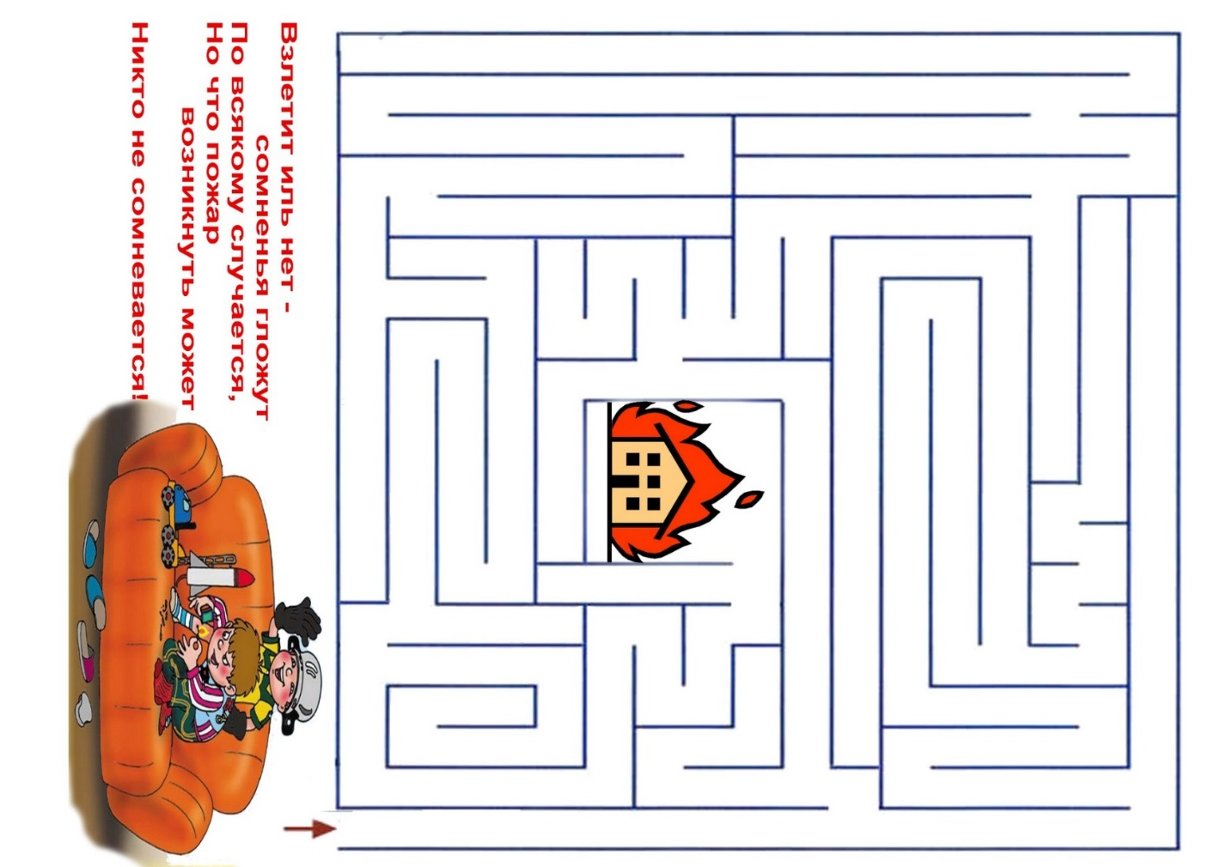
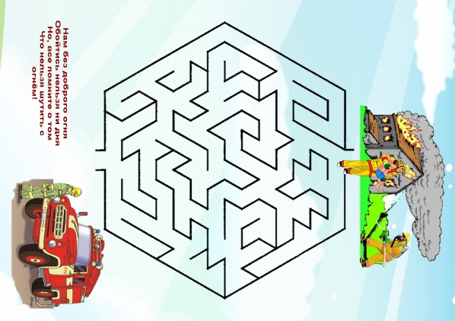

Slide 14
